Slide 1
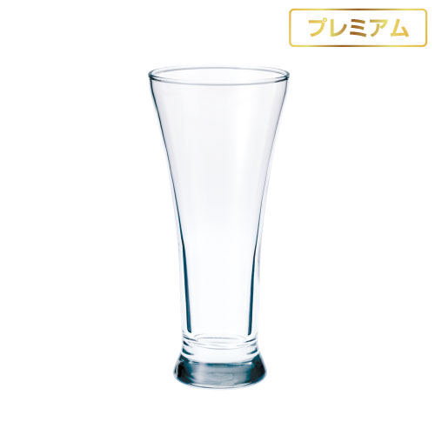
【提案書】
12オンスピルスナービアグラス
特徴
【プレミアム】美しい黄金色と白い泡のコントラストをより美味しそうに見せてくれるピルスナービアグラスです。縦長の形状は泡を長持ちさせ、すっきりとした味わいもより引き立ててくれます。
納期
納期スペース
仕様
サイズ ：口径74ｘ高さ171mm
容 量 ：296ml
生産国 ：トルコ製
お見積
お見積りスペース

